Slide 1




12, 2916 – 5th Avenue
Calgary, Alberta, T2A 6K4, Canadá
Teléfono: + 1 (403) 243-3285, fax: + 1 (403) 243-6199
Correo electrónico: cawst@cawst.org, sitio web: www.cawst.org
El Centro de Tecnologías Asequibles de Agua y Saneamiento (CAWST, por su sigla en inglés) es una organización sin fines de lucro con base en Calgary que proporciona capacitación y consultoría a organizaciones que trabajan directamente con poblaciones en países en desarrollo que carecen de acceso al agua limpia y al saneamiento básico.
Una de las principales estrategias de CAWST es hacer del conocimiento sobre agua un saber popular. Eso se logra, en parte, mediante el desarrollo y la distribución gratuita de materiales educativos con la intención de aumentar la disponibilidad de información para los que más lo necesitan.
Este documento es de contenido abierto y está elaborado bajo la licencia genérica Creative Commons Atribución 3.0. Para ver una copia de esa licencia, visite la página http://creativecommons.org/licenses/by/3.0/deed.es o envíe una carta a Creative Commons, 171 Second Street, Suite 300, San Francisco, California 94105, Estados Unidos.
Usted es libre de:
        Compartir – copiar, distribuir y difundir este documento.
        Editar – adaptar este documento.
Bajo las siguientes condiciones:
        Atribución. Deberá atribuírsele a CAWST el crédito de ser la fuente original del documento. Por favor, incluya la dirección a nuestro sitio web: www.cawst.org.
CAWST actualizará este documento periódicamente. Por ese motivo, no se recomienda que lo almacene para descargarlo desde su sitio web.
CAWST y sus directores, empleados, contratistas y voluntarios no asumen ninguna responsabilidad ni dan ninguna garantía respecto de los resultados que puedan obtenerse a partir del uso de la información proporcionada.
Manténgase actualizado y obtenga apoyo:
            Últimas actualizaciones de este documento.
            Otros talleres y recursos de capacitación relacionados.
            Apoyo sobre el uso de este documento para su trabajo.
CAWST provee mentoría y
asesoramiento sobre el uso de sus materiales
de capacitación.

Slide 2

Almacenamiento seguro del agua

Slide 3
Expectativas de aprendizaje
Explicar por qué es importante almacenar el agua en un recipiente seguro.
Describir las características de un recipiente seguro para el almacenamiento del agua y su importancia.
Mostrar cómo se limpia un recipiente seguro para el almacenamiento del agua.
Describir las prácticas seguras de manipulación del agua.

Slide 4
Motivos por el almacenamiento seguro del agua
Muchas veces el agua segura o potabilizada se contamina en el recipiente de almacenamiento antes de consumirla.
Puede ocurrir que se siga bebiendo agua contaminada aunque se hubiera potabilizado el agua anteriormente.

Slide 5
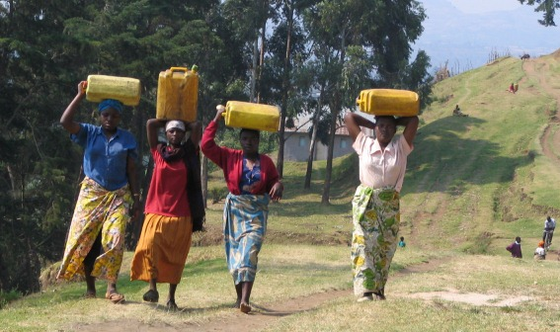
Razones para promover el almacenamiento seguro del agua
Prevenir la contaminación del agua durante el transporte y almacenamiento
Mejorar las prácticas de higiene (manipulación segura del agua)
Prevenir la proliferación de mosquitos (los recipientes de almacenamiento del agua están tapados)

Slide 6
Riesgo de contaminación del agua
Fuentes: Duke et al (2006) http://rrh.deakin.edu.au

Slide 7
Efectividad del filtro de bioarena y recontaminación
Fuentes: Duke et al (2006) http://rrh.deakin.edu.au

Slide 8
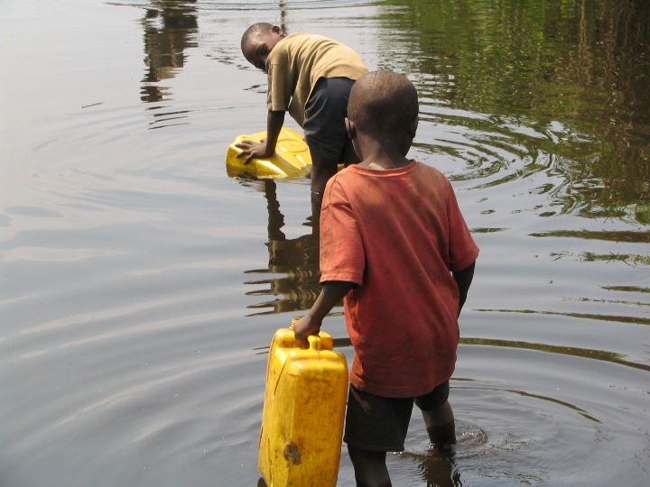
Almacenamiento seguro del agua
Utilizar un solo recipiente para recoger el agua y echarla en el filtro, y otro diferente para recoger el agua filtrada. El recipiente utilizado para recoger el agua filtrada debe ser un recipiente de almacenamiento seguro.

Slide 9
Criterios para un buen recipiente
  Abertura angosta para llenar y servir el agua
  Grifo / caño / llave por donde sale el agua
  Tapa o tapón para abrir al limpiar: ajuste hermético, acoplado al recipiente
  Fácil de limpiar, sin esquinas ocultas, la tapa puede retirarse
  Liviano
  Con asas cómodas (fácil de transportar)
  Plástico durable, resistente a rayos UV
  De color oscuro para que no traspase la luz solar al interior (prevención de algas)
  Pegatina con instrucciones de limpieza

Slide 10
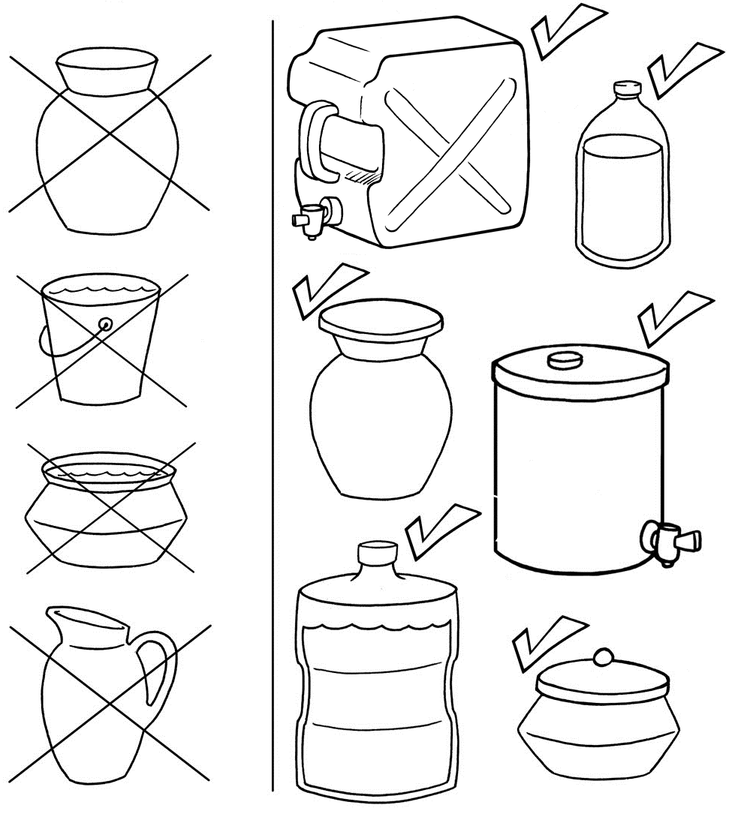
Criterios para un buen recipiente

Slide 11
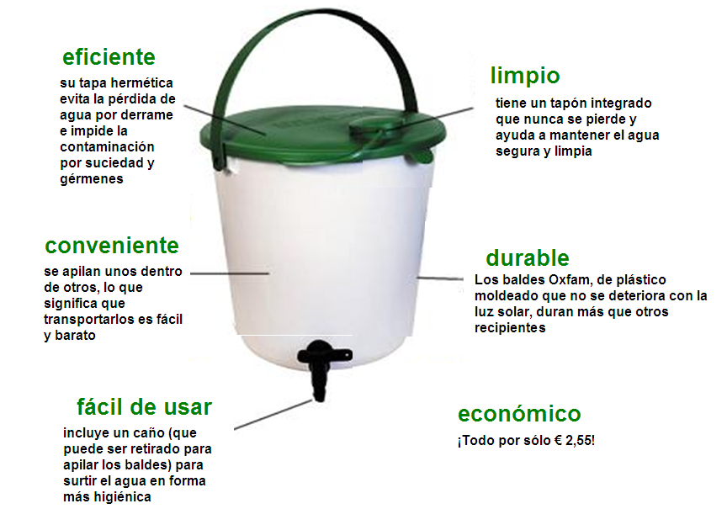
El balde Oxfam
*¿solidez?
http://www.oxfam.org.uk/emergencies/oxbucket.htm
Notes:
Hablar sobre las ventajas e inconvenientes de lo que ven los participantes en esta foto

Slide 12
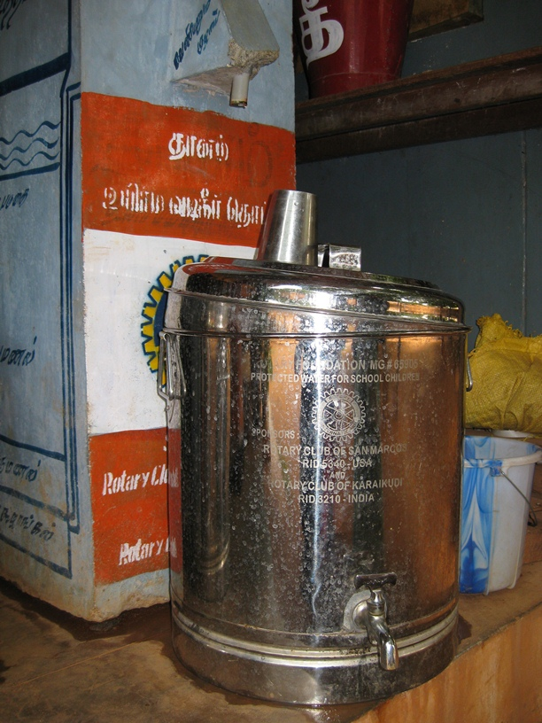
Recipiente fabricado a nivel local
India
Notes:
Hablar sobre las ventajas e inconvenientes de lo que ven los participantes en esta foto

Slide 13
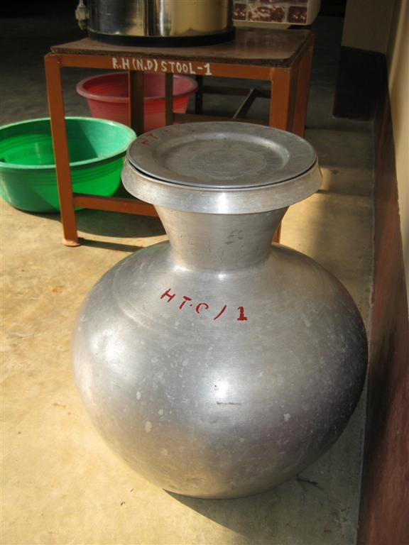
Kolshi con tapa
Sur de Asia
Notes:
Hablar sobre las ventajas e inconvenientes de lo que ven los participantes en esta foto

Slide 14
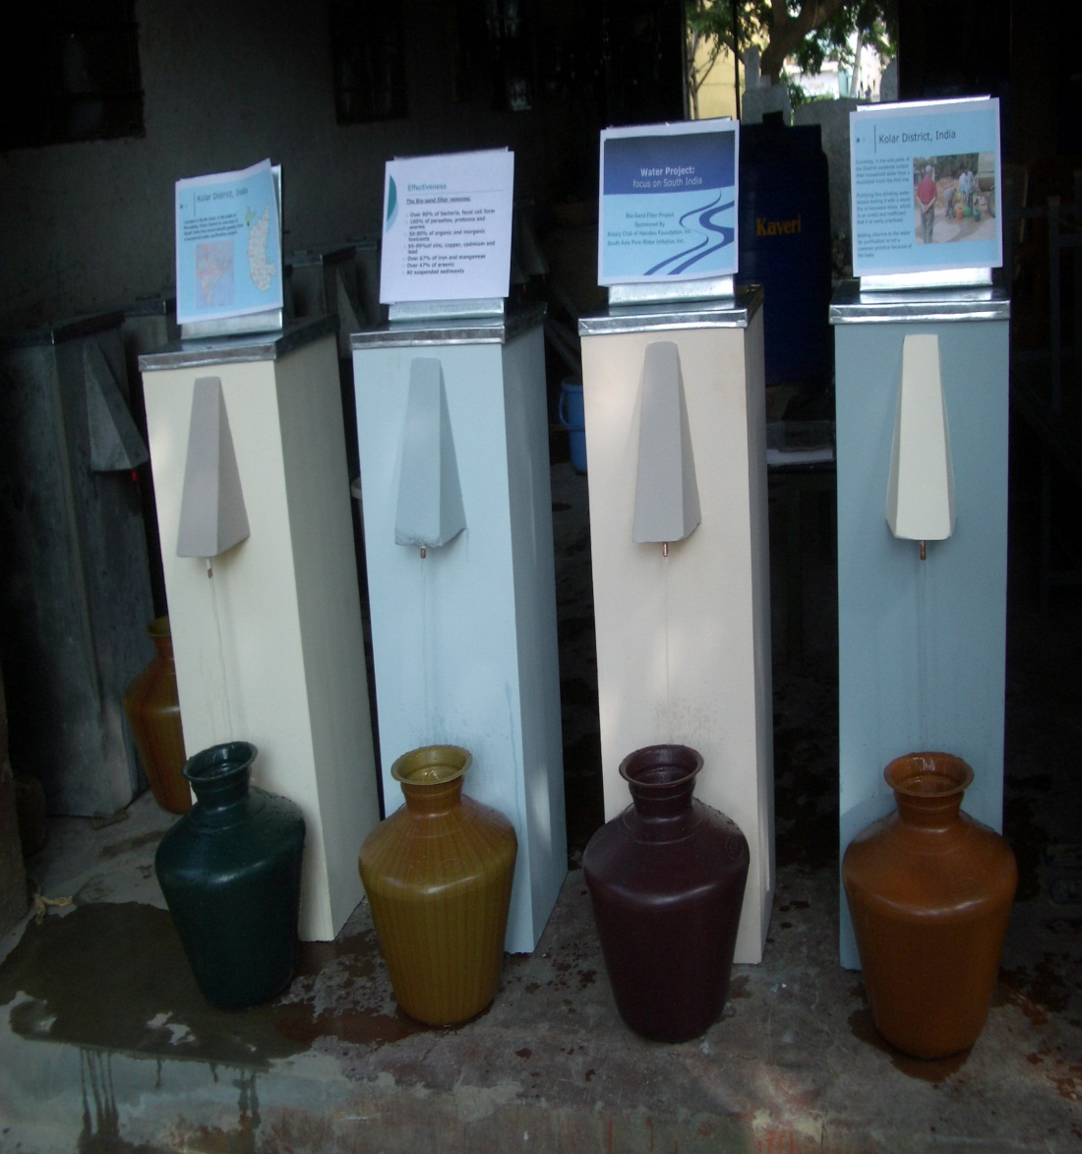
Filtros con recipientes tradicionales
India
Notes:
Hablar sobre las ventajas e inconvenientes de lo que ven los participantes en esta foto

Slide 15
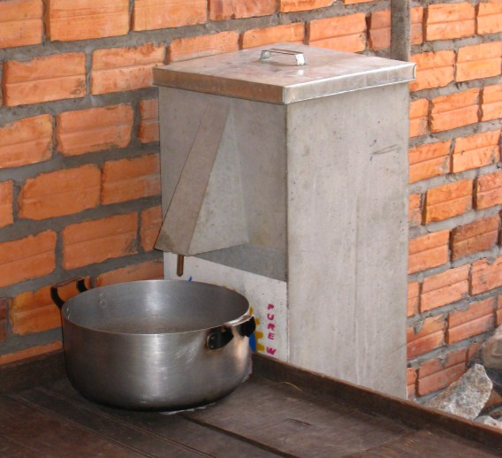
Forma común de recoger el agua
Notes:
Hablar sobre las ventajas e inconvenientes de lo que ven los participantes en esta foto

Slide 16
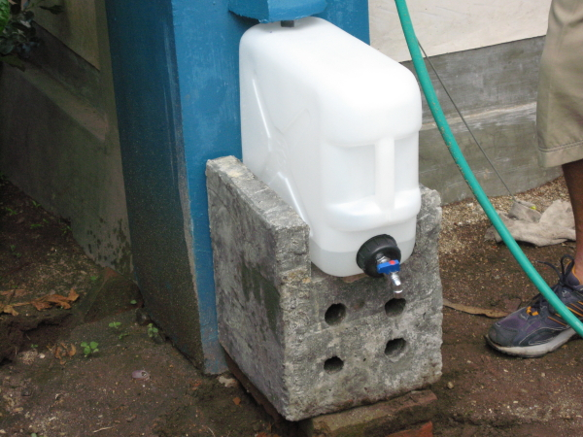
Almacenamiento del agua filtrada
Abertura pequeña
Asa
Tapón
*transparente → ¿no crecerán algas?
Indonesia
Notes:
Hablar sobre las ventajas e inconvenientes de lo que ven los participantes en esta foto

Slide 17
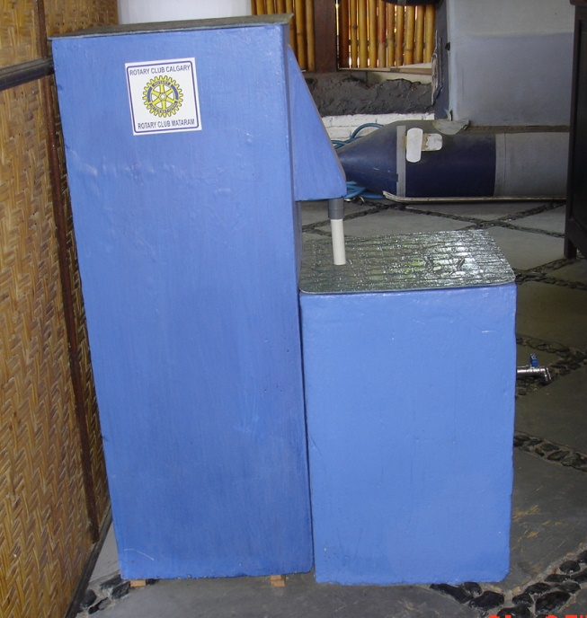
Recipiente de concreto
Indonesia
Notes:
Hablar sobre las ventajas e inconvenientes de lo que ven los participantes en esta foto

Slide 18
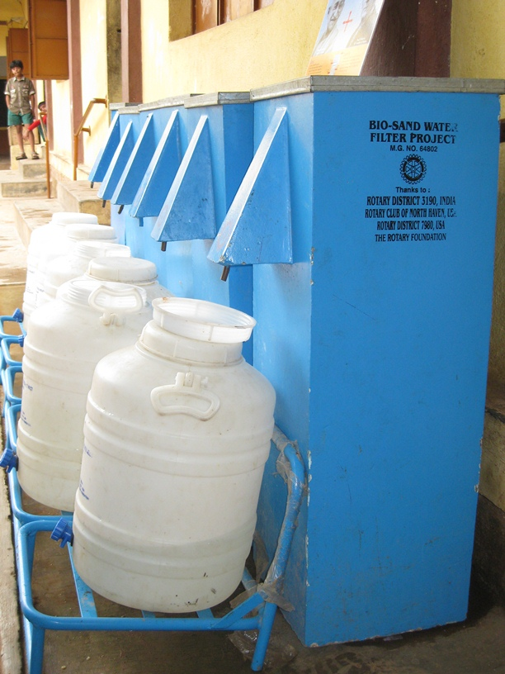
Almacenamiento del agua filtrada
India
Notes:
Hablar sobre las ventajas e inconvenientes de lo que ven los participantes en esta foto

Slide 19
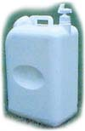
Sistema de agua segura CDC
4 - 8 US$
www.cdc.gov/safewater
Notes:
Hablar sobre las ventajas e inconvenientes de lo que ven los participantes en esta foto

Slide 20
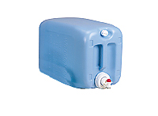
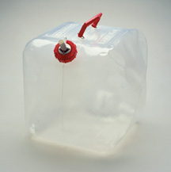
Recipientes de plástico
Plegables
Notes:
Hablar sobre las ventajas e inconvenientes de lo que ven los participantes en esta foto
*¿solidez?
*¿crecerán algas?

Slide 21
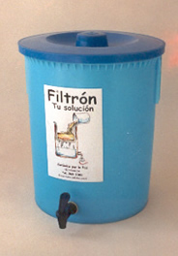
Este recipiente también tiene un filtro de cerámica
- Una buena tapa
- Caño
Notes:
Hablar sobre las ventajas e inconvenientes de lo que ven los participantes en esta foto

Slide 22
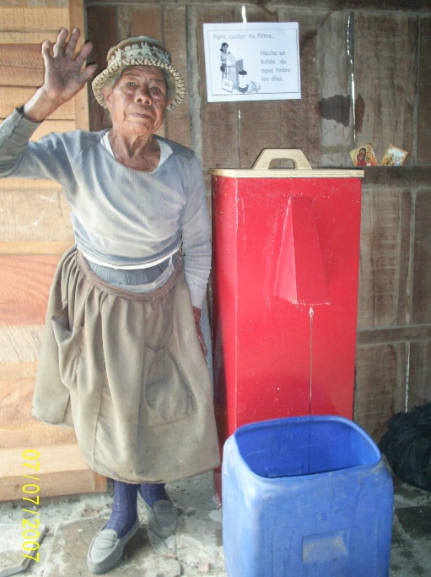
Almacenamiento del agua filtrada
Perú
Notes:
Hablar sobre las ventajas e inconvenientes de lo que ven los participantes en esta foto
¿Tiene tapa?
Sería mejor que la boca del recipiente fuese más pequeña, para que no entrara polvo, insectos, animales ni otras cosas que se pueden caer en el agua y contaminarla.

Slide 23
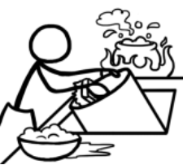
Manipulación segura del agua
Utilizar recipientes diferentes para recoger el agua sin tratar y para colectar el agua potabilizada
Almacenar el agua lejos del suelo, a la sombra, dentro de casa
Almacenar el agua en un lugar alejado de los niños pequeños y los animales
Limpiar con frecuencia el recipiente de almacenamiento seguro
Notes:
Otras prácticas seguras de manipulación del agua:
Utilizar siempre el mismo recipiente para recoger y almacenar el agua sin tratar
Utilizar un recipiente distinto para almacenar el agua potabilizada, y nunca utilizar ese recipiente para el agua sin tratar
Limpiar con frecuencia el recipiente de almacenamiento con jabón o cloro
Almacenar el agua tratada lejos del suelo, a la sombra, dentro de casa
Almacenar el agua en un lugar alejado de los niños pequeños y los animales
Verter el agua desde el recipiente en vez de sacarla hundiendo otro recipiente o instrumento en el agua del recipiente seguro
Beber el agua potabilizada lo antes posible, preferiblemente el mismo día

Slide 24
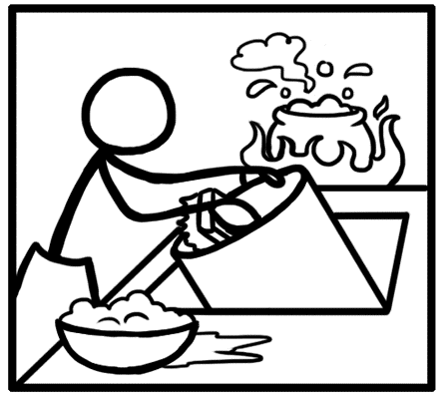
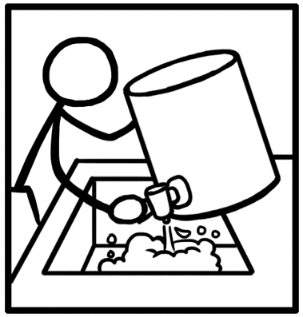
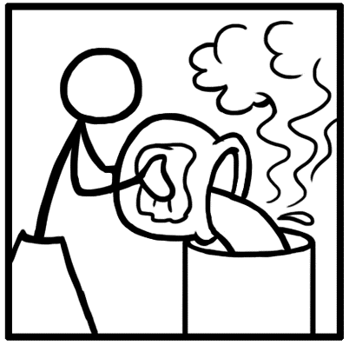
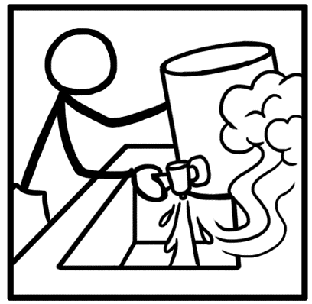
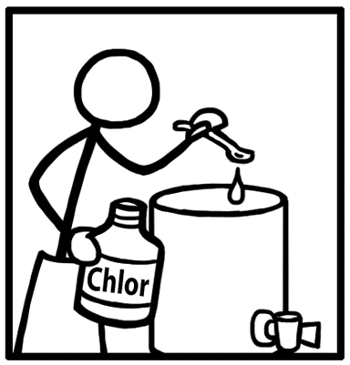
Limpieza del recipiente de almacenamiento seguro
Utilizar agua segura, jabón y un trapo o un cepillo limpio para limpiar el recipiente y la tapa por dentro y por fuera.
Aclarar bien el recipiente con agua segura.
Dejar que se seque el recipiente y la tapa al aire, colocados en una superficie limpia, o secarlos con un trapo limpio.
Llenar el recipiente con agua filtrada para beber.
Si se dispone de ello, echar un poco de cloro en el recipiente de agua filtrada. Dejar reposar el agua con cloro durante 30 minutos en el recipiente. Transcurridos 30 minutos, puede beber el agua o verterla afuera y rellenar el recipiente con agua filtrada fresca.
Notes:
Otras prácticas seguras de manipulación del agua:
Utilizar siempre el mismo recipiente para recoger y almacenar el agua sin tratar
Utilizar un recipiente distinto para almacenar el agua potabilizada, y nunca utilizar ese recipiente para el agua sin tratar
Limpiar con frecuencia el recipiente de almacenamiento con jabón o cloro
Almacenar el agua tratada lejos del suelo, a la sombra, dentro de casa
Almacenar el agua en un lugar alejado de los niños pequeños y los animales
Verter el agua desde el recipiente en vez de sacarla hundiendo otro recipiente o instrumento en el agua del recipiente seguro
Beber el agua potabilizada lo antes posible, preferiblemente el mismo día

Slide 25
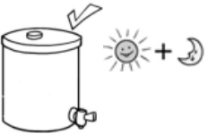
Manipulación segura del agua
Verter el agua desde el recipiente en vez de sacarla hundiendo otro recipiente o instrumento en el agua del recipiente seguro
Beber el agua potabilizada lo antes posible, preferiblemente el mismo día
Notes:
Otras prácticas seguras de manipulación del agua:
Utilizar siempre el mismo recipiente para recoger y almacenar el agua sin tratar
Utilizar un recipiente distinto para almacenar el agua potabilizada, y nunca utilizar ese recipiente para el agua sin tratar
Limpiar con frecuencia el recipiente de almacenamiento con jabón o cloro
Almacenar el agua tratada lejos del suelo, a la sombra, dentro de casa
Almacenar el agua en un lugar alejado de los niños pequeños y los animales
Verter el agua desde el recipiente en vez de sacarla hundiendo otro recipiente o instrumento en el agua del recipiente seguro
Beber el agua potabilizada lo antes posible, preferiblemente el mismo día

Slide 26

Repaso
Dibuje un recipiente para el agua que esté disponible a nivel local.

Slide 27
Repaso
Muestre su dibujo:
¿Cuál es el recipiente más común utilizado para almacenar el agua a nivel local?
¿Es un recipiente de almacenamiento seguro?
Si no es "seguro", ¿cómo puede hacer que lo sea? ¿Hay otras opciones a nivel local?

